Slide 1
Наша Родина – Россия
Урок 25

Slide 2
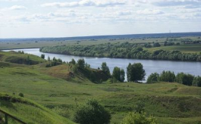
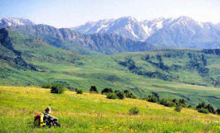
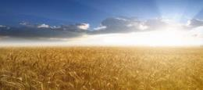
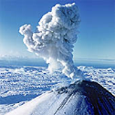
Что значит быть патриотом?
Слово «патриот» заимствова-но из греческого языка – πατριώτης – «земляк, соотече-ственник».
Земляки – люди, родившиеся в одном месте.
Место рождения – Родина – называется Отечество, Отчиз-на, т.е. земля отцов (предков).
Родина у человека одна, так же как и мать, вот почему го-ворят Родина-мать.

Slide 3
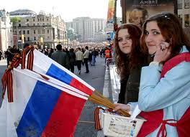
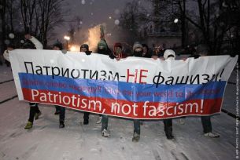
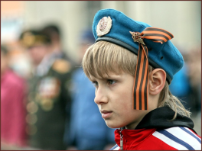
Что значит быть патрио-том?
Современный словарь определяет: «Патриот – это человек, любящий своё отечество, предан-ный своему народу, гото-вый на жертвы и подвиги во имя своей Родины».

Slide 4
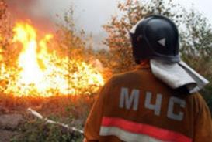
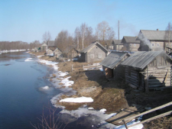
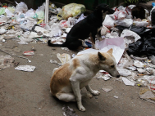
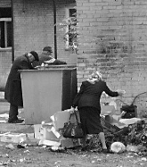
Любовь к Родине, или патриотизм, вовсе не требует хвалить всё своё только потому, что это родное.
Настоящему патриоту свойственно видеть во-круг не только достоин-ства, но и недостатки.
Только истинный патри-от не будет жаловаться, а постарается сделать жизнь у себя на Родине лучше и достойнее.

Slide 5
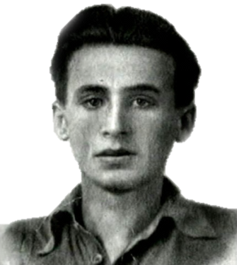
Как автор этих строк Павел Коган опре-деляет понятия патриот, патриотизм?
Я — патриот. Я воздух русский,
Я землю русскую люблю,
Я верю, что нигде на свете
Второй такой не отыскать,
Чтоб так пахнуло на рассвете,
Чтоб дымный ветер на песках...
И где ещё найдешь такие
Берёзы, как в моем краю!
Я б сдох как пёс от ностальгии
В любом кокосовом раю.
Ностальгия – тоска по Родине.

Slide 6
Давай повторим главное
Что означает слово «федерация»?
1) союз
2) самостоятельность
3) любовь к Родине
4) независимость
Что имеет каждый субъект федерации РФ?
Составь 3 предложения (словосочетания) со словами «патриот», «патриотизм».
v
Территория, столица, главный закон, герб, флаг, органы власти и управления, свой родной язык.

Slide 7
Домашнее задание:
§11, сс. 92-98,
Задания в рабочей тетради:
№№ 1-4, сс.57-61.

Slide 8
Несколько слов для учителя:
Курс подготовлен к УМК: Обществознание. 5 класс. Учебник для общеобразовательных учреждений. Под редакцией Л.Н. Боголюбова, Л.Ф. Ивановой. - М.: Просвещение, 2012.
Рабочая тетрадь: Л.Ф.Иванова, Я.В. Хотеенкова. Обществознание. 5 класс. Пособие для учащихся общеобразовательных учреждений. - М.: Просвещение, 2012.
Методическое пособие: Методические рекомендации к учебнику «Обществоведение: гражданин, общество, государство»: 5 кл.: Пособие для учителя/Л.Н. Боголюбов, Н.Ф. Виноградник, Н.И. Городецкая и др.; под ред. Л.Ф. Ивановой. М.: Просвещение, 2003.
При разработке Презентаций использовалась Рабочая тетрадь по обществоведению: 5 класс/ А.С. Митькин.- М.: Экзамен, 2012.
В презентациях использованы иллюстрации из открытого банка иллюстраций Яндекс и Гугл : https://yandex.ru/images/ ; https://www.google.ru/imghp

